Slide 1


الحصة رقم 03
Arduino
Robotics

Slide 2


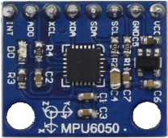
MPU6050
ماهو ؟
هو عبارة عن جهاز الكتروني له القدرة على معرفة اذا كان الروبوت في حالة حركة او سكون و يستطيع ايضا معرفة سرعة الحركة بمساعدة حساسين هوما الجيروسكوب و الاكسيلرومتر,

Slide 3
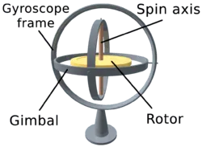
Gyroscope
ماهو ؟
هو عبارة عن اداة او جهاز يساعدنا على معرفة كيف تدور الاشياء وتبقى متوازنة في نفس الوقت
مثال بسيطة عن الجيروسكوب هو البلبل ( زربوط)
يتكون الجيروسكوب من عجلة تدور في اتجاه واحد، باستعمال بعض قوانين الفيزياء نستطيع استخراج مجموعة من المعلومات مثل الزاوية,

Slide 4
Accelerometer
ماهو ؟
هو عبارة عن اداة او جهاز يقوم بتحديد شدة السرعة التي يسير به الجسم
مثال بسيطة هو عداد السرعة في السيارات.
من خلال هذا الجهاز نستطيع تحديد السرعة، المسافة التي قطعها الجسم...

Slide 5
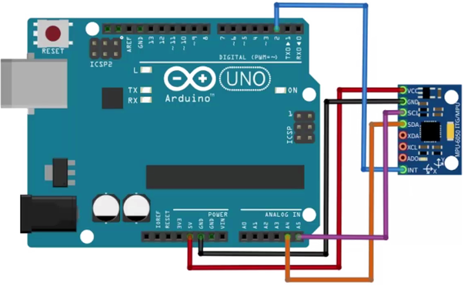
الدارة الكهربائية
يتكون MPU6050 من Vcc يتم ربطه من 5v
GND يتم ربطه مع الارضي في الاردوينوا
SCL يتم ربطه مع A5
SDA يتم ربطه من A4
الخيط الازرق يمكن الاستغناء عنه

Slide 6
طريقة البرمجة:
من اجل برمجة هذا الجهاز سوف نسعمل مكتبة MPU6050_tockn

